Slide 1


«Сад добрых дел»
Муниципальное бюджетное дошкольное образовательное учреждение
«Центр развития ребенка – детский сад № 20 «Сказка»

Slide 2
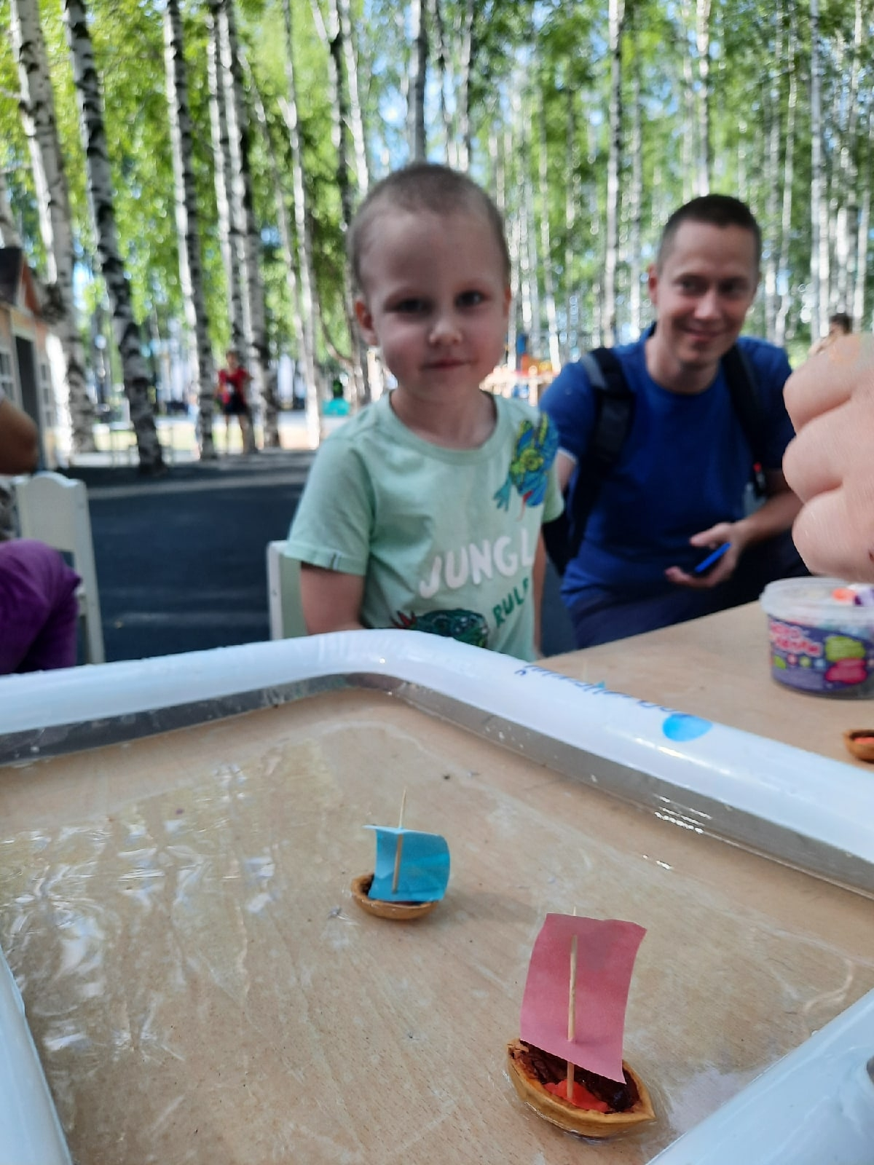
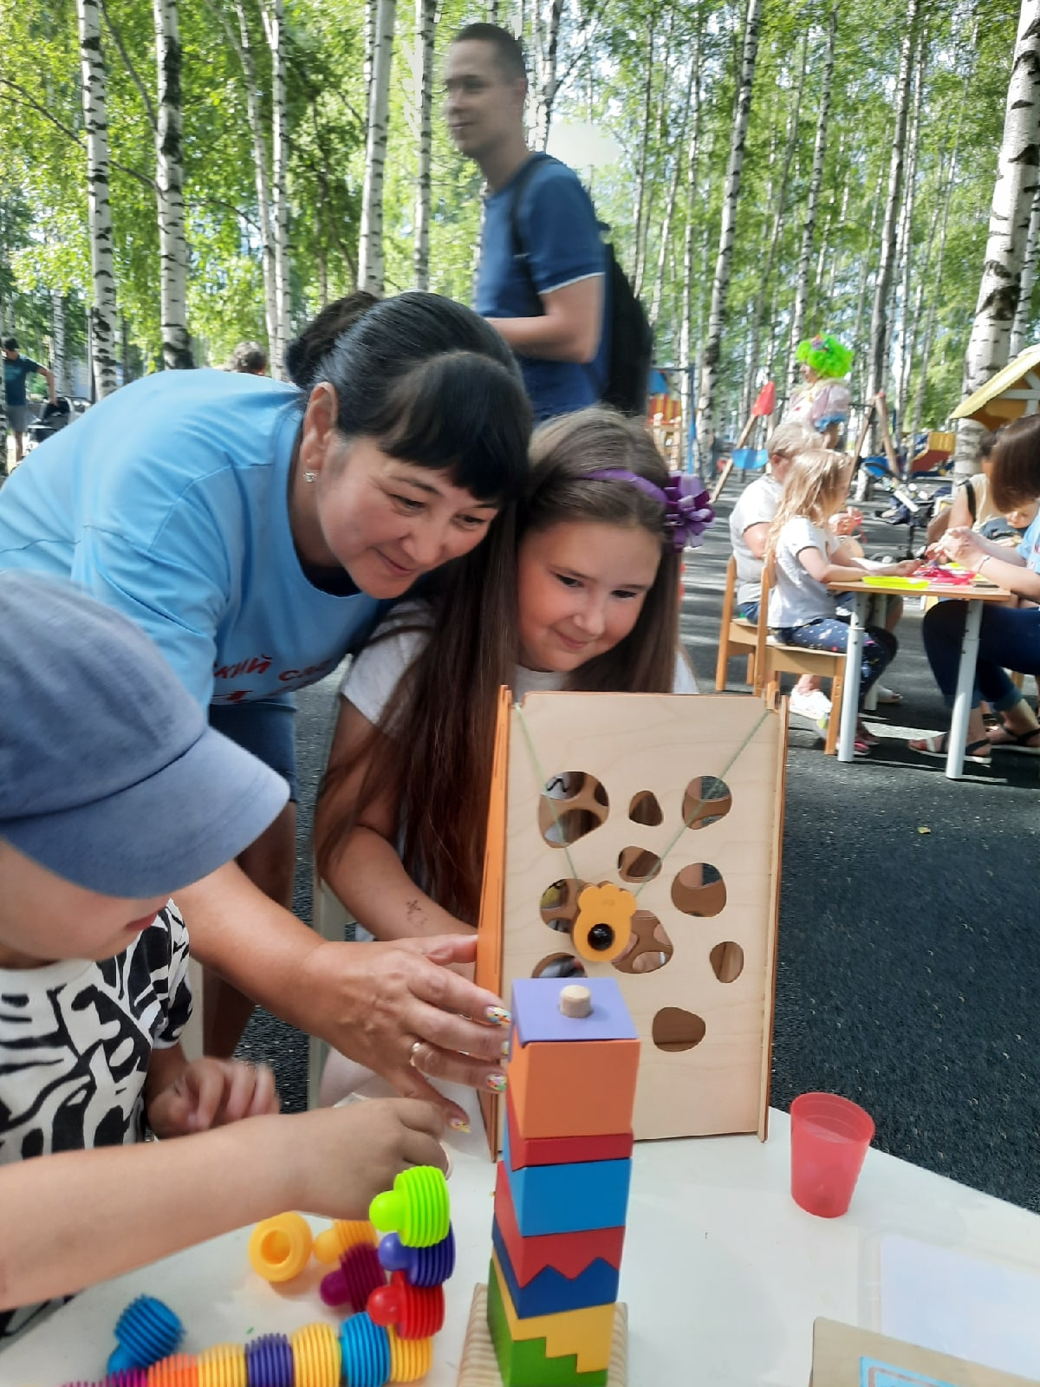

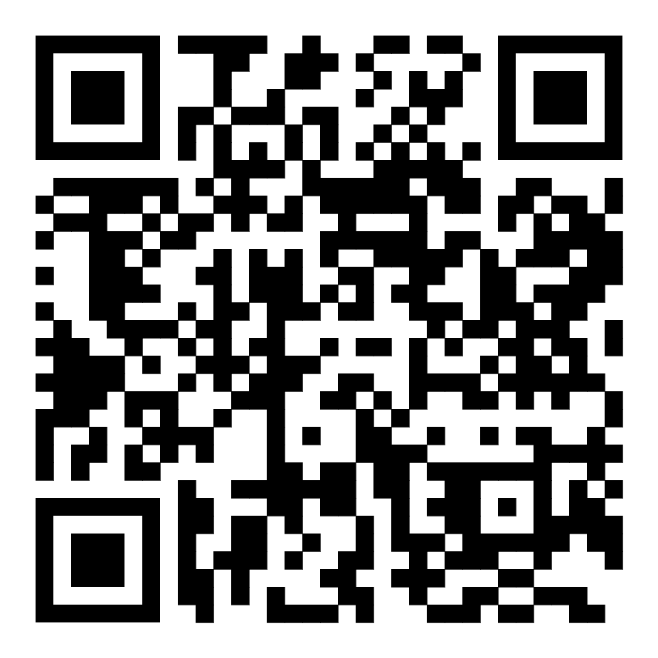
Сад добрых дел.
Международный день дружбы.
Работа организованна в формате интерактивных площадок:
Игровая. Взаимодействие с персонажами – клоун Клёпа и Ириска. Разучивание флешмоба «Дружба»; игры с игрушечными лошадками; танцевальный паровозик по станциям.
Развивающая. Совместные логические игры для детей и родителей, направленные на развитие мышления, внимания и навыков сотрудничества.
Творческая. Плетение браслета дружбы, изготовление подвижной игрушки «Бабочка», конструирование фрегата «Дружный» из скорлупы грецкого ореха, превращение обведённой ладошки в силуэт животного.
Профилактическая. Беседа и подвижная игра с инспектором ГИБДД.
https://disk.yandex.ru/i/azjNChvFMG_ZPQ

Slide 3
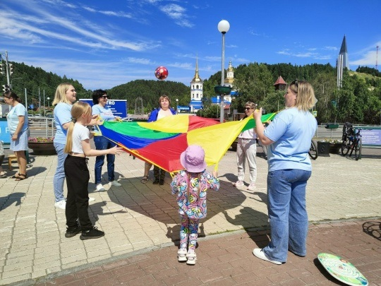
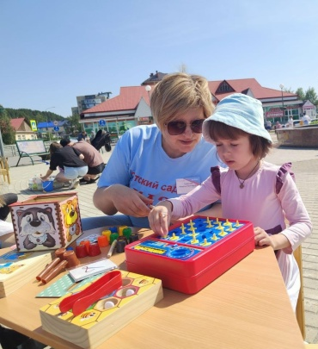
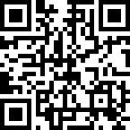
Праздник спорта и весёлых игр
Организованы площадки для развивающих и спортивных игр, творческие мастерские:
«Развивай-ка» - проводятся дидактические игры, активизирующие мышление, внимание, память, способствующие развитию мелкой моторики, повышению работоспособности ребенка.
«Речевая игротека» - подобраны речевые игры, способствующие развитию мышц артикуляционного аппарата, активизации речи, развитию зрительного восприятия, зрительно-моторной координации, межполушарного взаимодействия
«Спортивная площадка» - предложены игры для развития физической активности, координации, основных физических качеств – быстроты, ловкости, выносливости, гибкости, силы.
«Весёлые игры» - детям предлагаются игры-забавы: «Твистер», «Рыбалка», «Балансир - стульчики».
«Творческая мастерская» - оформление букв «Мы любим сказку» цветами в рамках коллективной аппликации.
https://disk.yandex.ru/i/u8xHeXUEqQDYSg

